Slide 1
XEdit
Мобильное приложение для работы с изображениями на Xamarin.Forms

Slide 2
Реализованная базовая функциональность
Выбор фото из галереи
Снимок на камеру
Сохранение изображения
Отмена изменений

Slide 3
Функциональность по обработке фотографий
Применение цветовых фильтров
Обрезка фото
Поворот
Отражение
Наложение изображений-фильтров
Размещение на фотографии базовых картинок и изменение последних
Рисование на фотографии

Slide 4
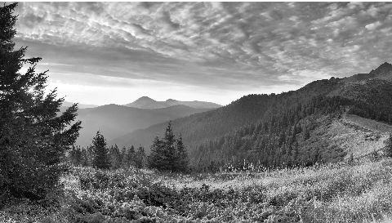
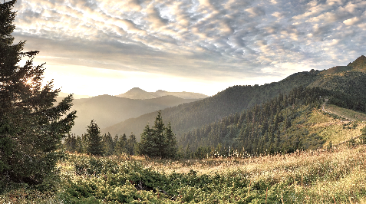
Применение цветовых фильтров
Grayscale
Pastel

Slide 5
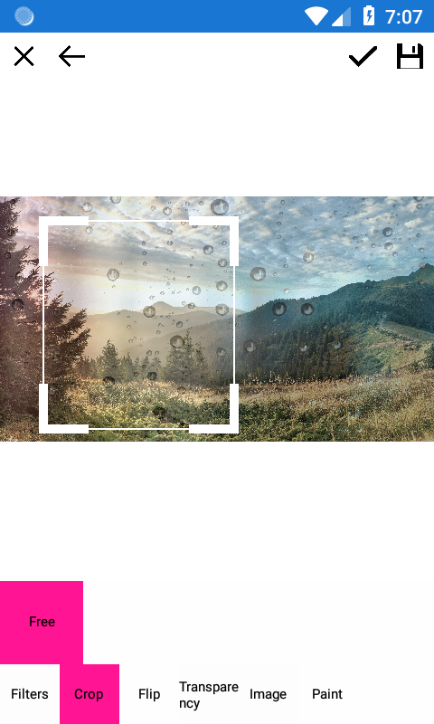
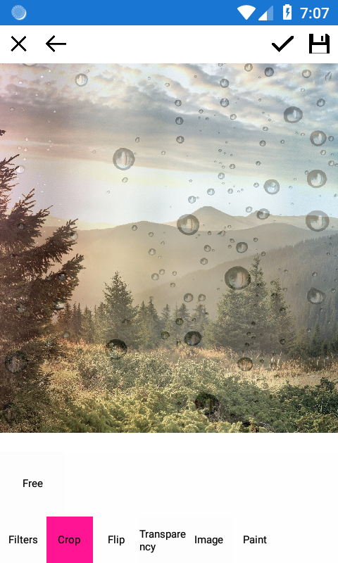
Обрезка

Slide 6
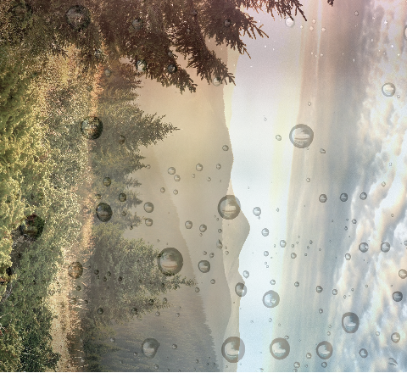
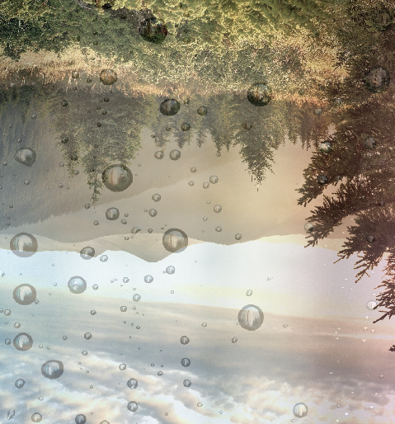
Поворот и отражение

Slide 7
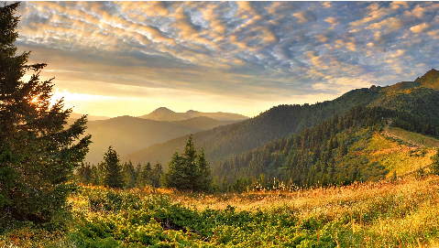
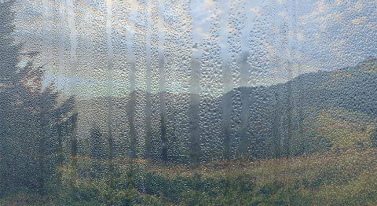
Наложение изображения-фильтра

Slide 8
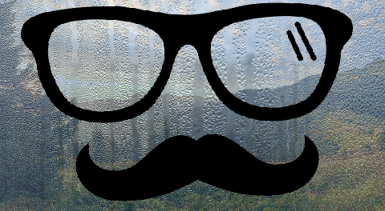
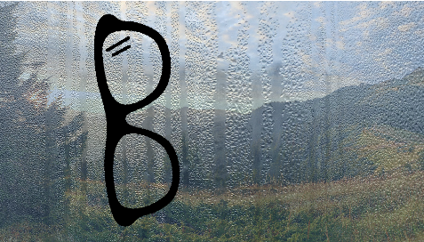
Размещение на фотографии базовых картинок и изменение последних

Slide 9
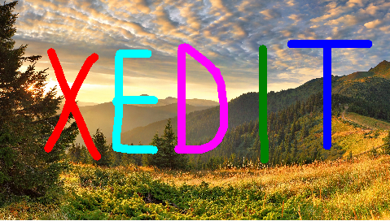
Рисование на фотографии

